Slide 1

GV: NGUYỄN THỊ PHƯƠNG DUNG
PHÒNG GIÁO DỤC& ĐÀO TẠO QUẬN LONG BIÊN
TRƯỜNG TIỂU HỌC THẠCH BÀN A
NHIỆT LIỆT CHÀO MỪNG QUÝ THẦY CÔ GIÁO
VỀ DỰ GIỜ THĂM LỚP 2A
MÔN: MĨ THUẬT

Slide 2


Slide 3
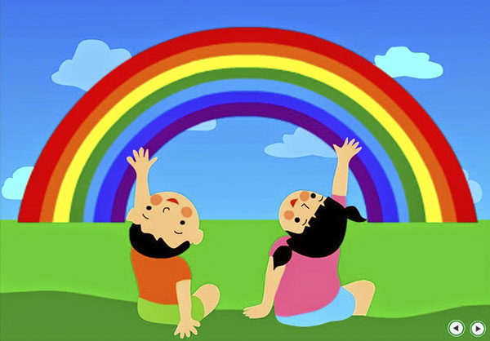

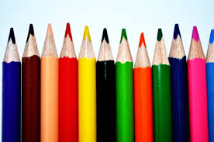
CHñ §Ò 4 :HéP MµU CñA EM (TIÕT 1)

Slide 4



1.TÌM HIỂU BÀI
* Giới thiệu về hộp màu của em

Slide 5
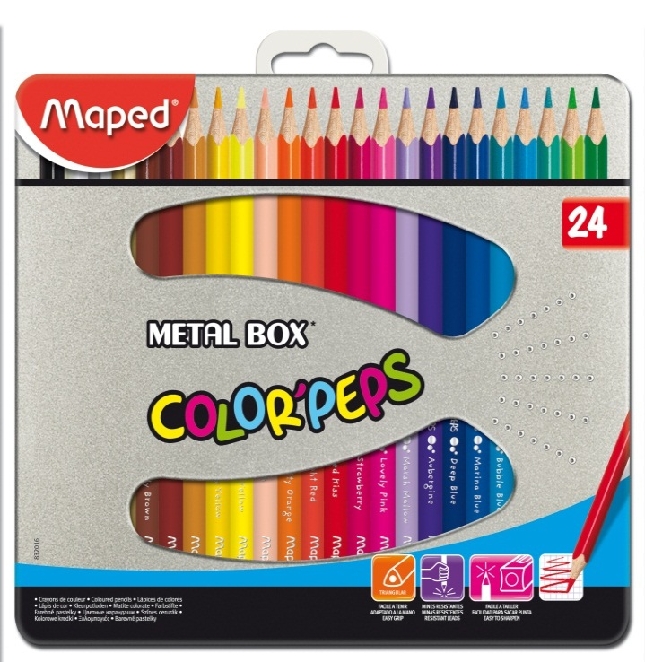
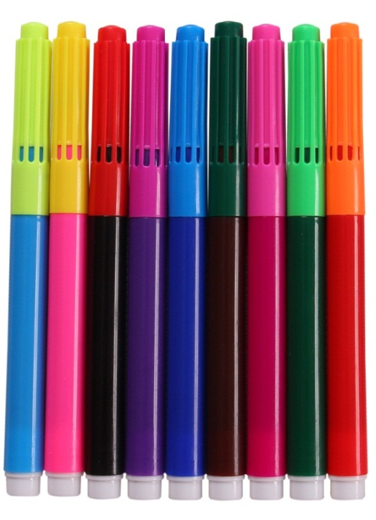
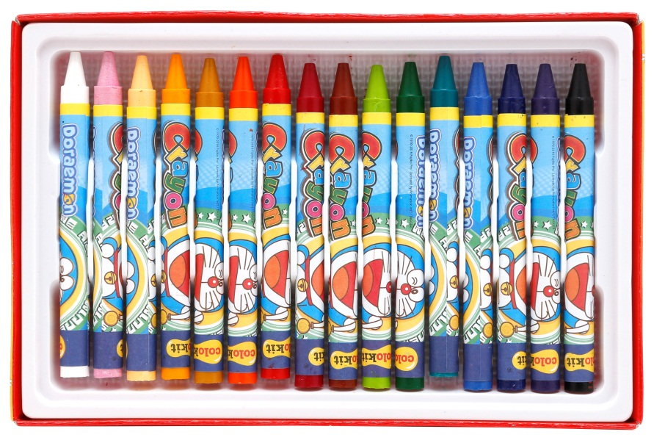
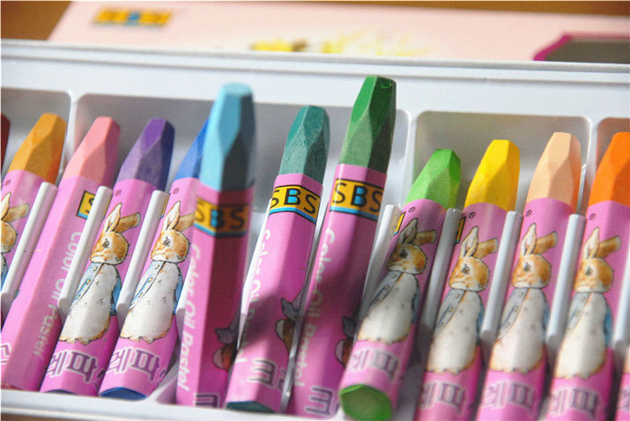
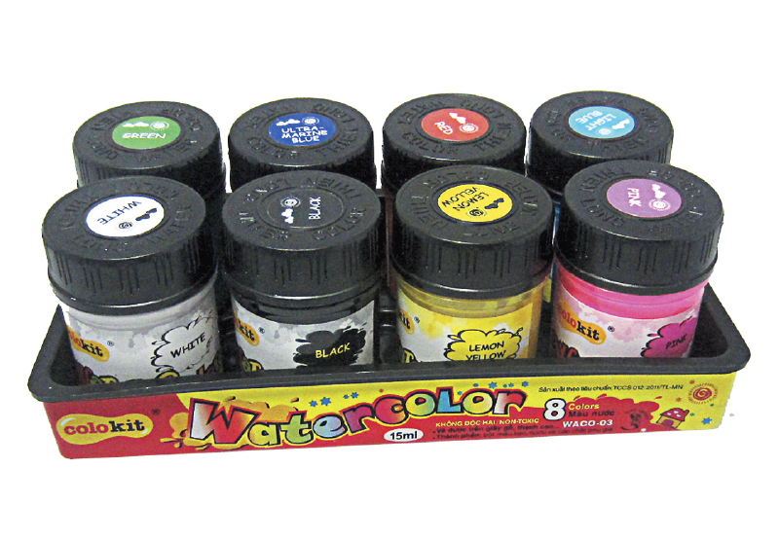
Màu sáp
Màu dạ
Màu chì
Màu nước
Màu sáp dầu

Slide 6

1. TÌM HIỂU BÀI
* Có rất nhiều chất liệu dùng để vẽ tranh.
* Loại màu thông dụng thường dùng là màu chì, màu sáp, màu dạ, màu nước..
* Mỗi chất liệu đều có sắc độ và vẻ đẹp riêng.

Slide 7
1. TÌM HIỂU BÀI
+ Hãy quan sát tranh.
+ Thảo luận nhóm đôi để chia sẻ về vẻ đẹp của màu sắc trong tranh và sự khác biệt về chất liệu của các bức tranh theo nội dung câu hỏi:

Slide 8
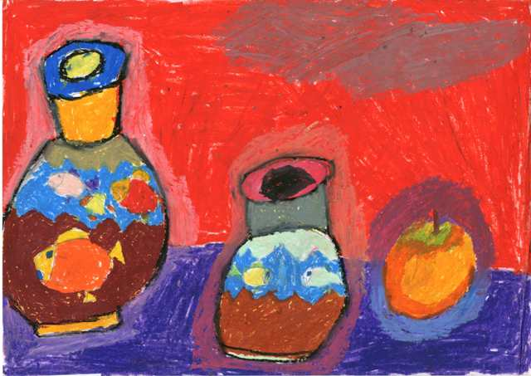
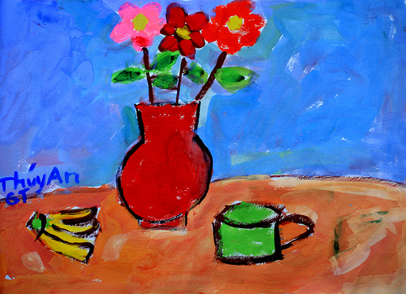
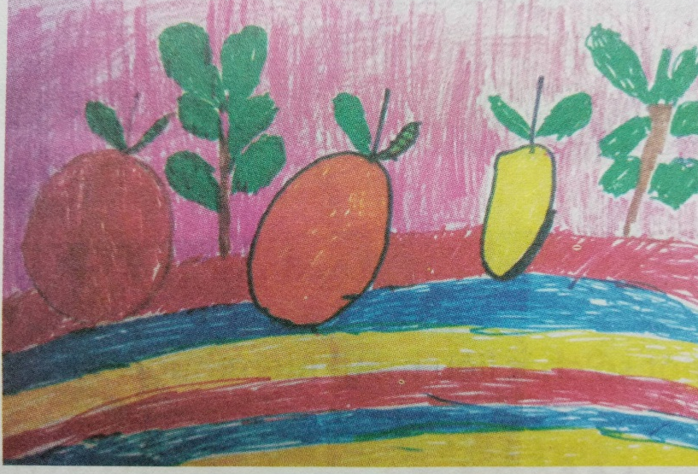
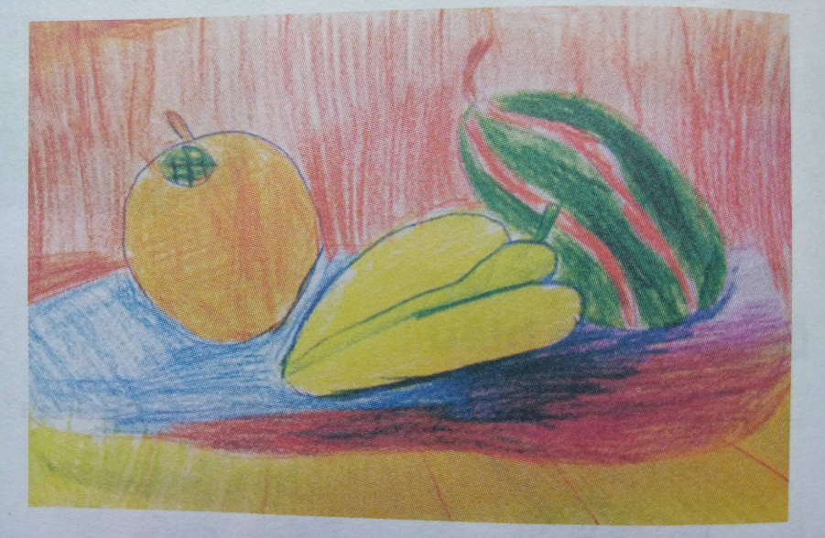
Hết giờ
60
54
40
24
39
19
25
33
43
59
37
57
52
47
34
26
27
35
41
46
49
53
55
50
58
45
17
0
1
2
9
4
5
10
13
31
38
20
18
51
56
14
28
23
11
3
7
6
8
12
15
16
21
22
42
30
32
29
44
36
48
Tranh được vẽ bằng những chất liệu gì?
Tranh vẽ hình ảnh gì?
Có những màu nào trong tranh? Màu nào là
màu chính ?
THẢO
LUẬN
NHÓM
Màu sáp
Màu nước
1
2
Màu dạ
Màu chì
3
4

Slide 9
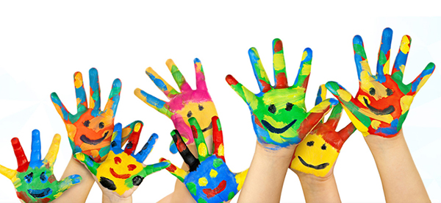
KẾT LUẬN
+ Hoa quả, đồ vật trong cuộc sống đều có màu sắc. Khi vẽ những hình ảnh đó vào tranh bằng các chất liệu màu khác nhau, chúng sẽ tạo được vẻ đẹp riêng.
- Màu nước, màu chì nhẹ nhàng, hòa sắc mềm mại
- Màu sáp có độ xốp, dễ vẽ.
- Màu dạ có độ hút giấy mạnh nên thường đậm và sắc nét.

Slide 10
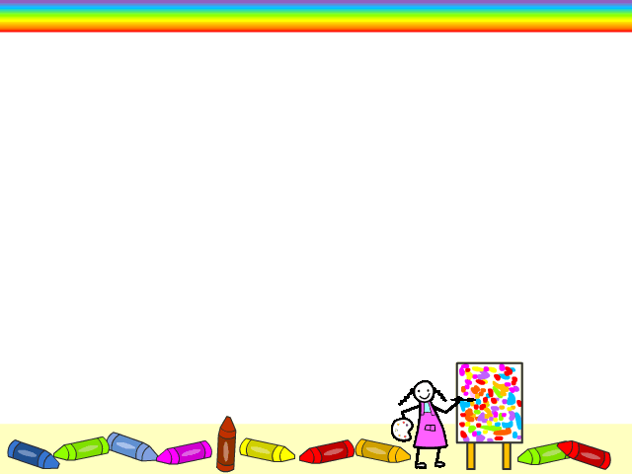
3 MÀU CƠ BẢN
Đỏ
Vàng
Lam

Slide 11

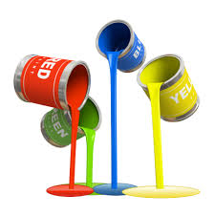
2. CÁCH THỰC HIỆN
2.1 HƯỚNG DẪN PHA MÀU

Slide 12
2.1 HƯỚNG DẪN PHA MÀU
Da cam
Đỏ + Vàng = ........................
Vàng
+
Lam
Xanh lá cây
= ........................
Lam
+
Đỏ
Tím
= ..................

Slide 13
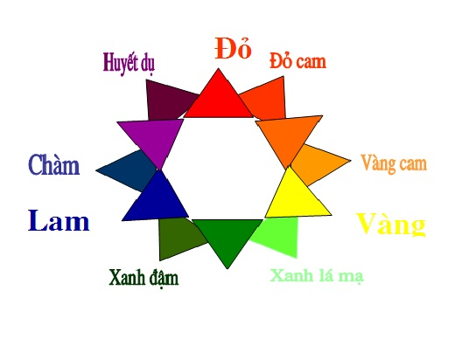
MÀU
CƠ
BẢN
ĐỎ
VÀNG

Slide 14
Lưu ý:
+ Sắc độ màu khi pha phụ thuộc vào
tỉ lệ 2 màu kết hợp
+ Màu pha chuẩn nhất là dạng nước như (màu nước, màu bột, sơn dầu....). Màu của
+ Màu pha trộn của các bạn trong lớp không giống nhau là do chất liệu mỗi màu có đặc điểm riêng và lượng màu pha trộn không đều đồng đều.

Slide 15
2.2 HƯỚNG DẪN VẼ TRANH ĐỒ VẬT, HOA QUẢ
*Cách vẽ tranh hoa quả, đồ vật?
+ Chọn hình ảnh theo trí nhớ( Hoa quả, đồ vật)
+ Vẽ hình vào trang giấy( Vẽ hình ảnh vừa với khổ giấy)
+ Vẽ màu theo ý thích.
* Lưu ý: Bố cục cân đối, màu sắc có đậm nhạt

Slide 16
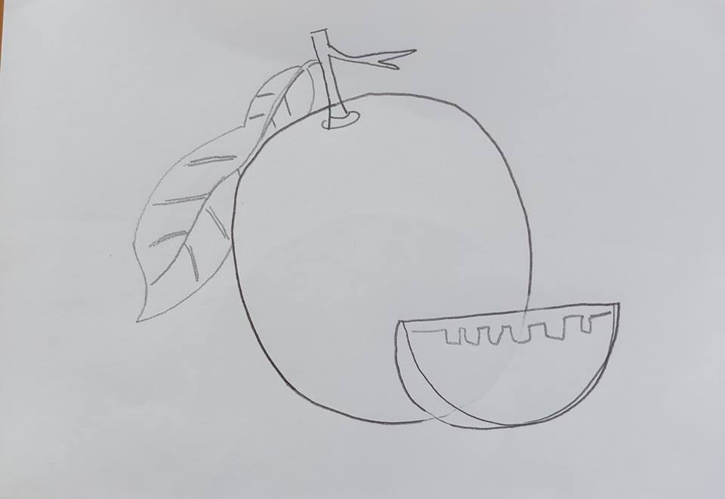
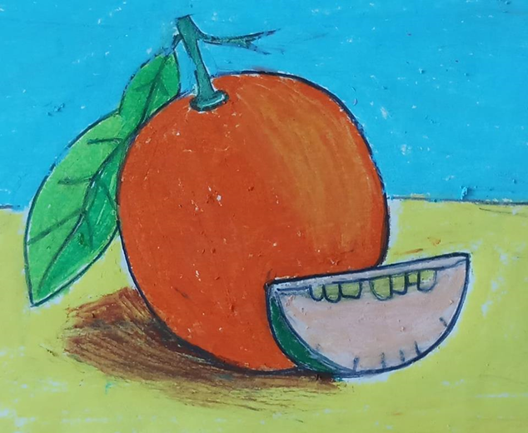
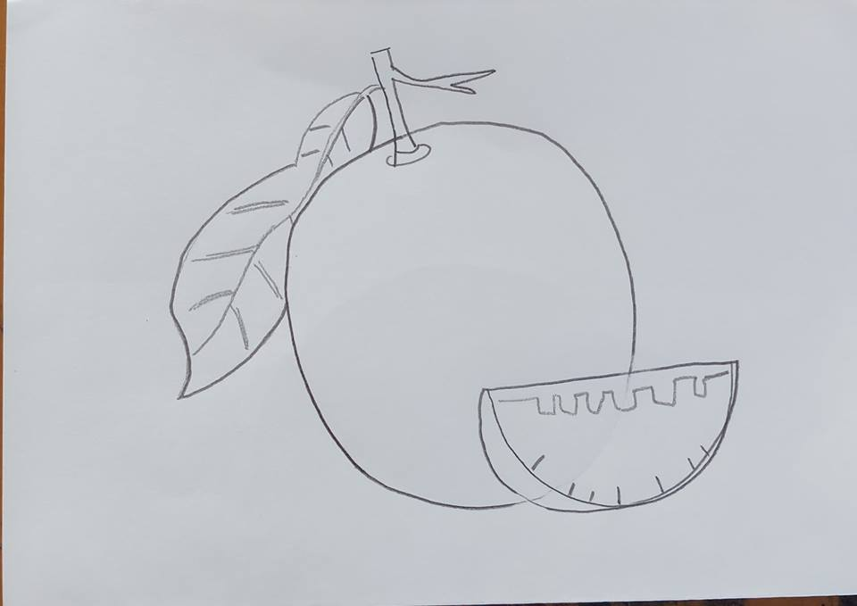
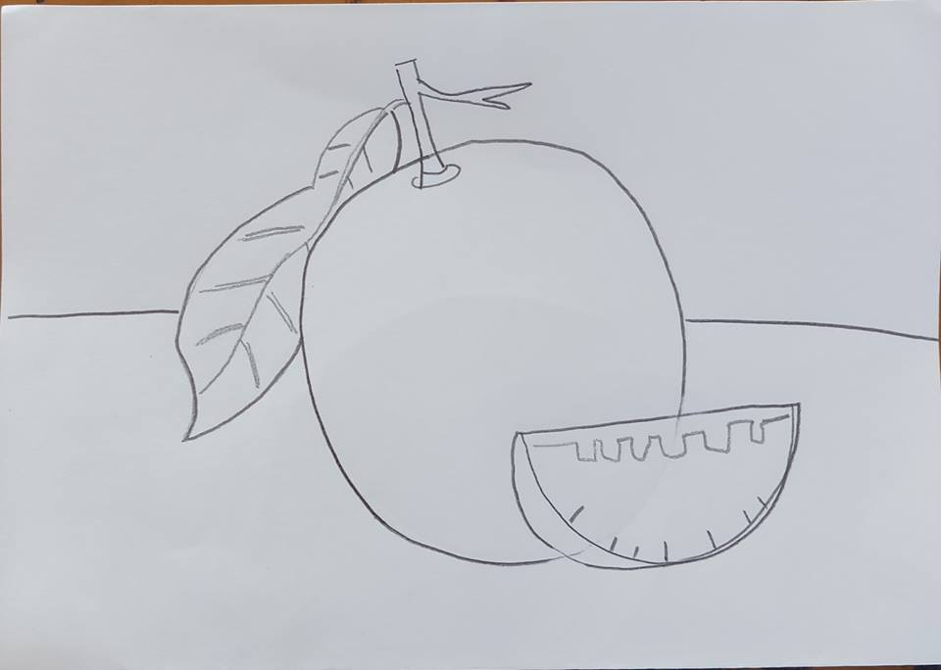
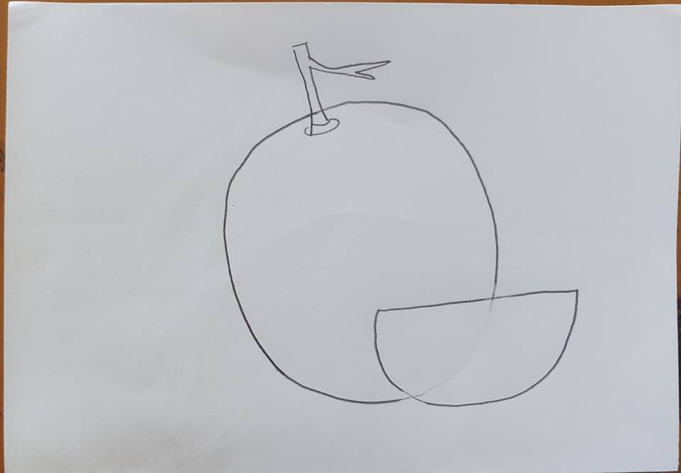
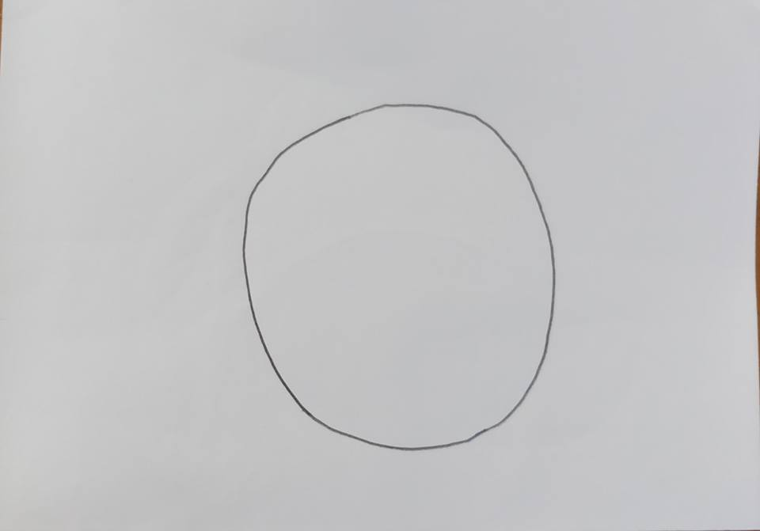
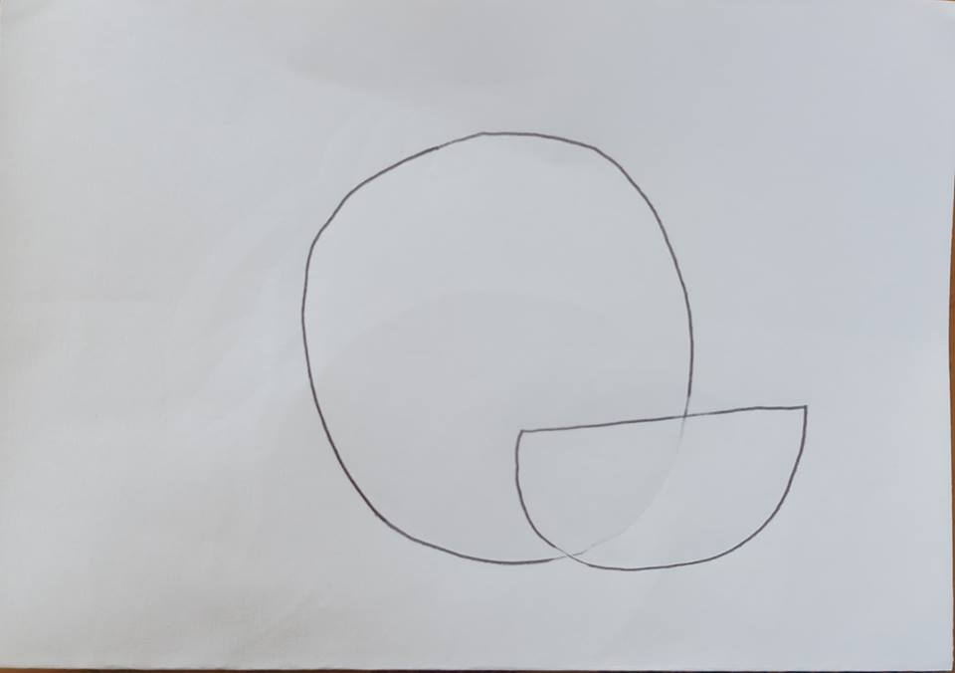
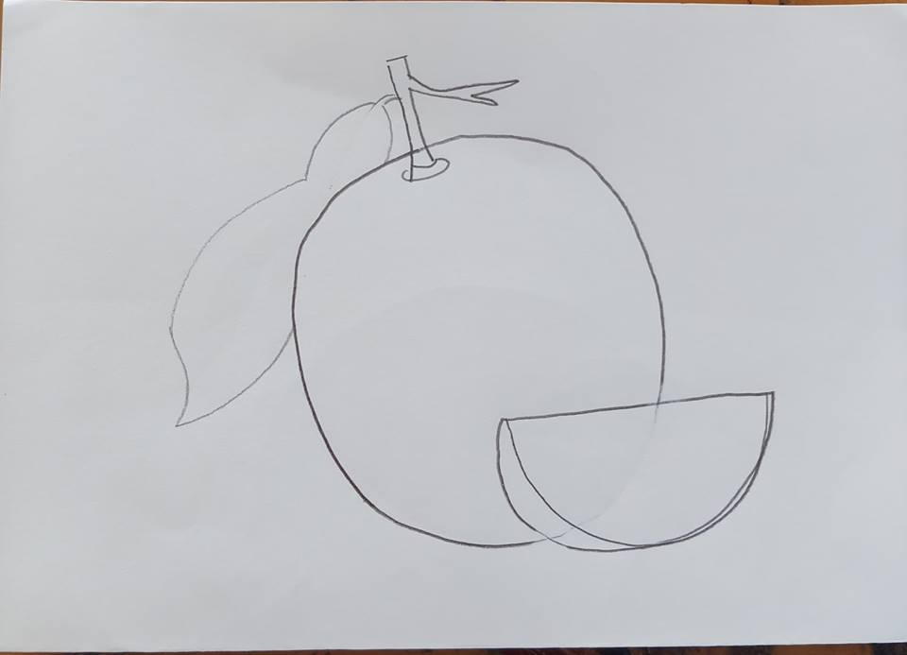
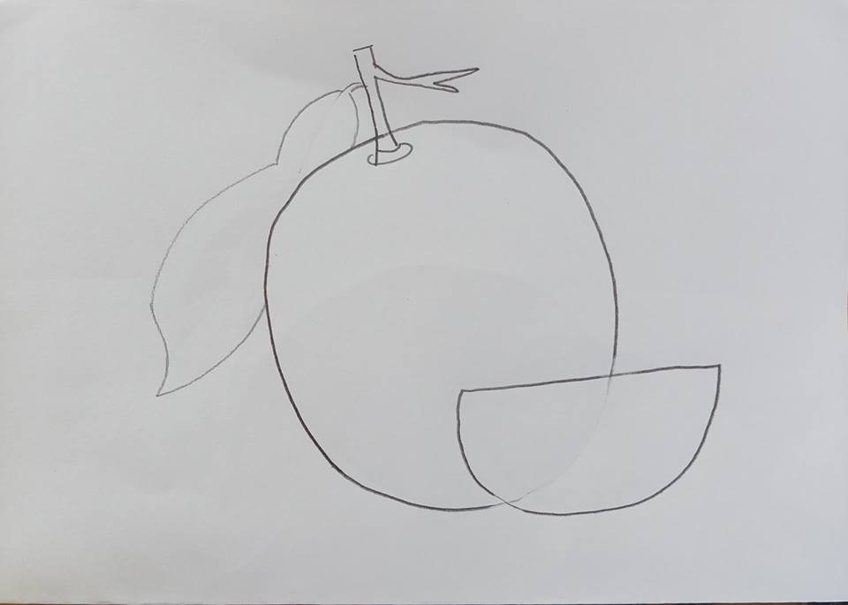
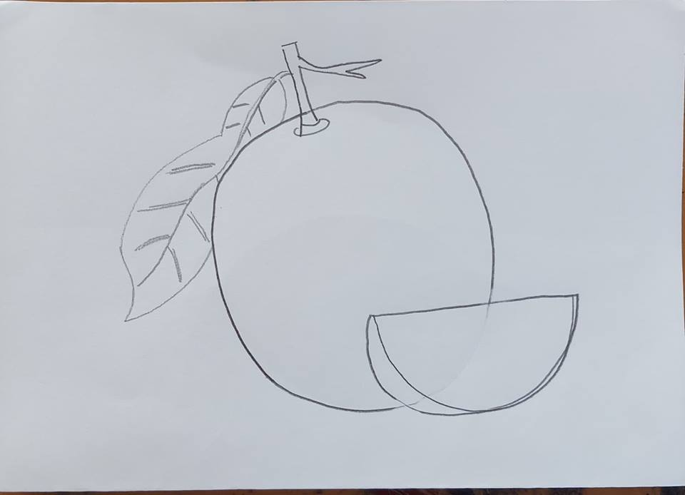

Slide 17
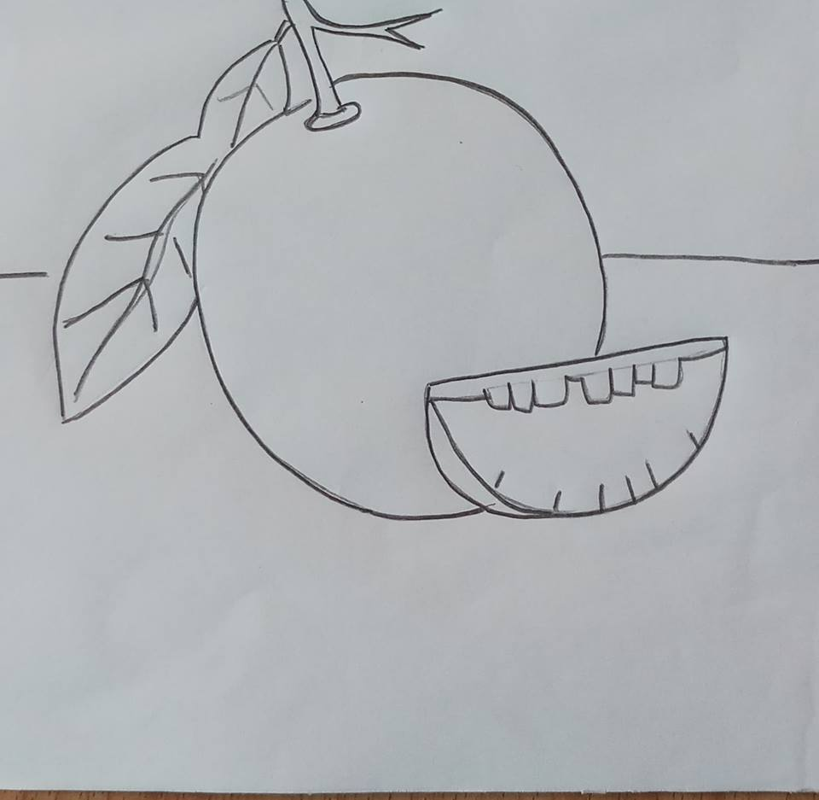
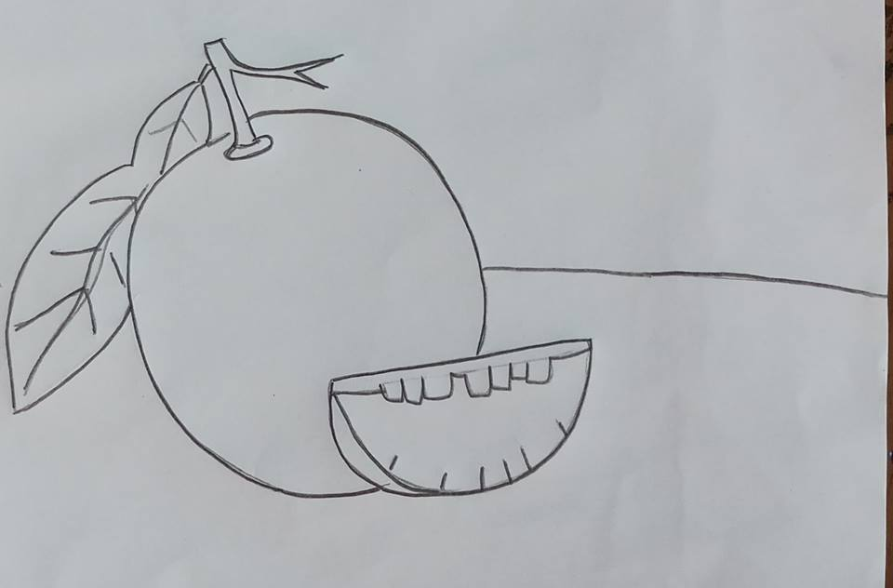
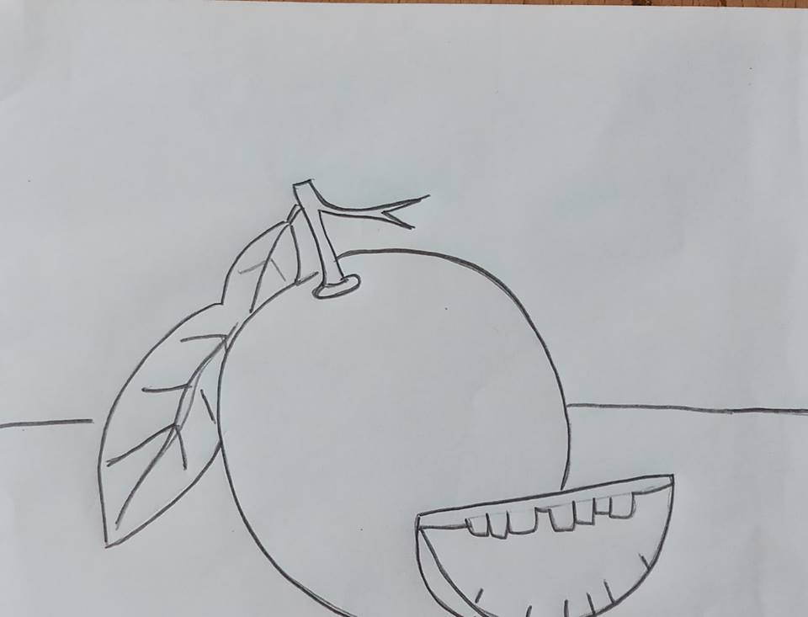
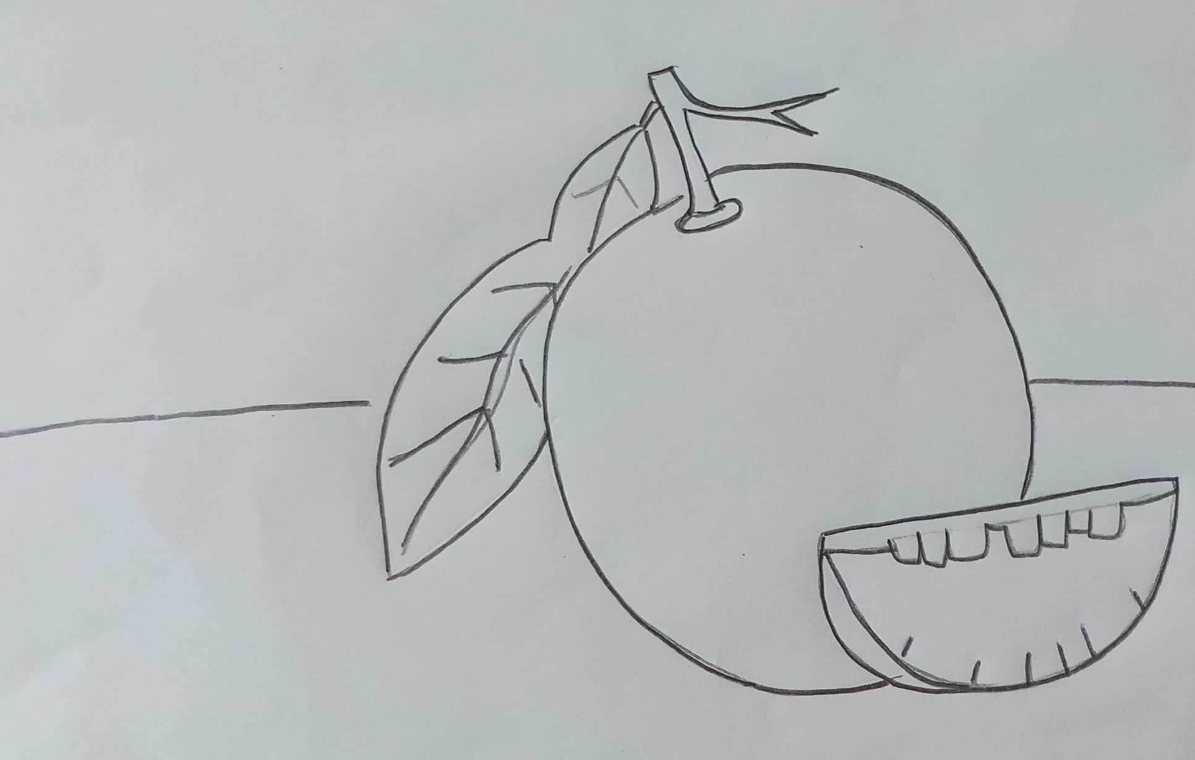
Lệch phía trên
Lệch bên trái
Lệch phía dưới
Lệch bên phải

Slide 18
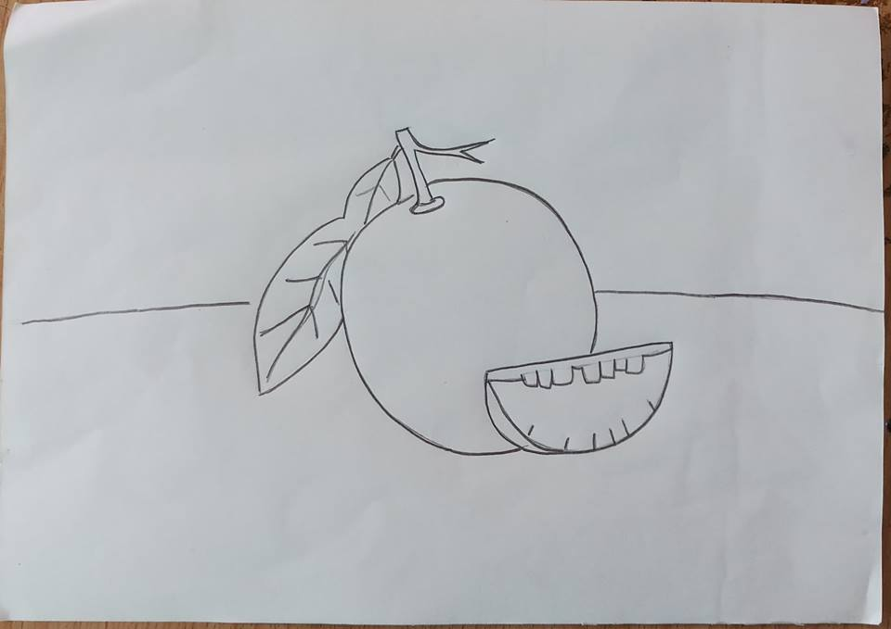
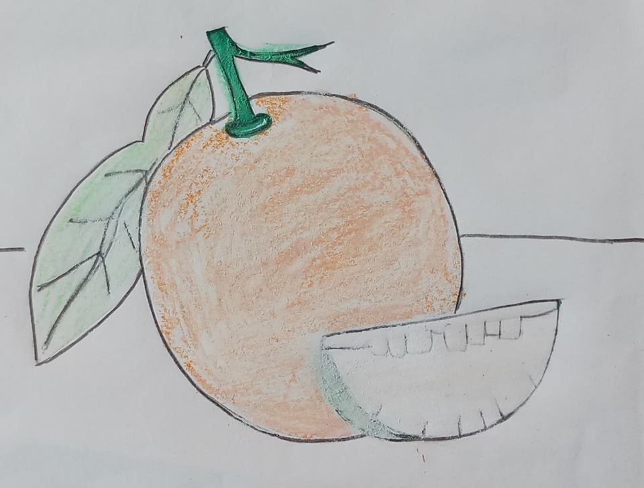
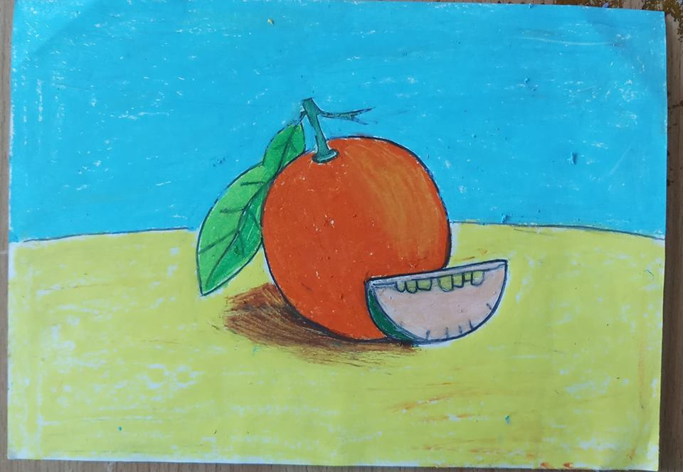


Slide 19
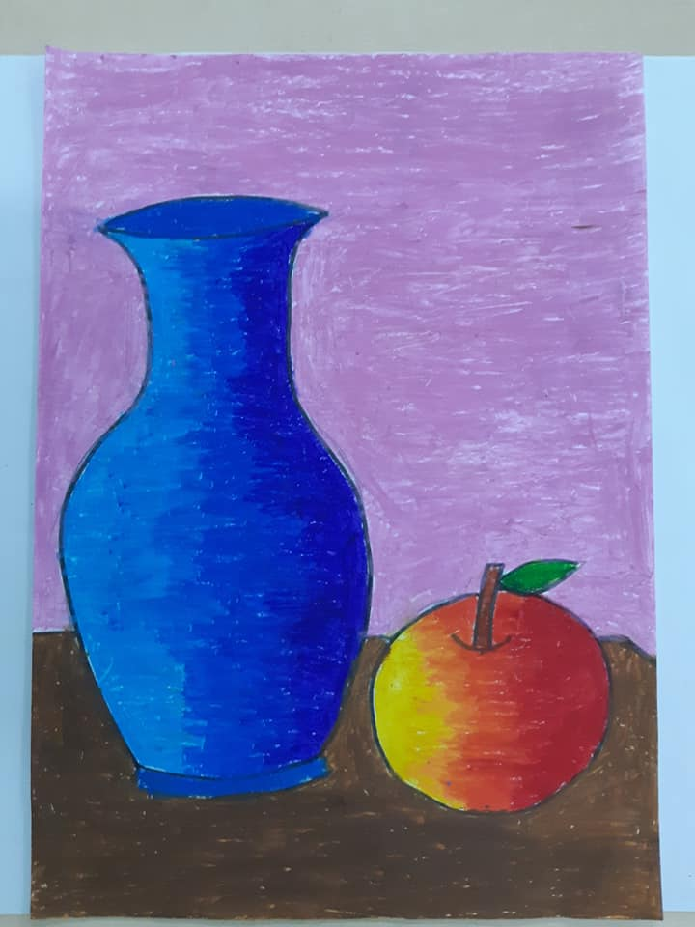
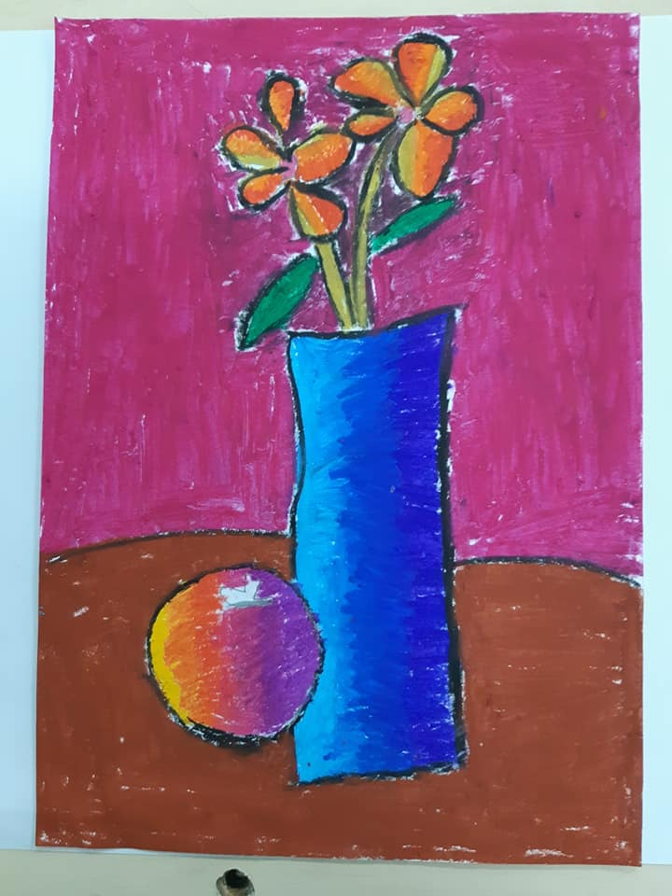
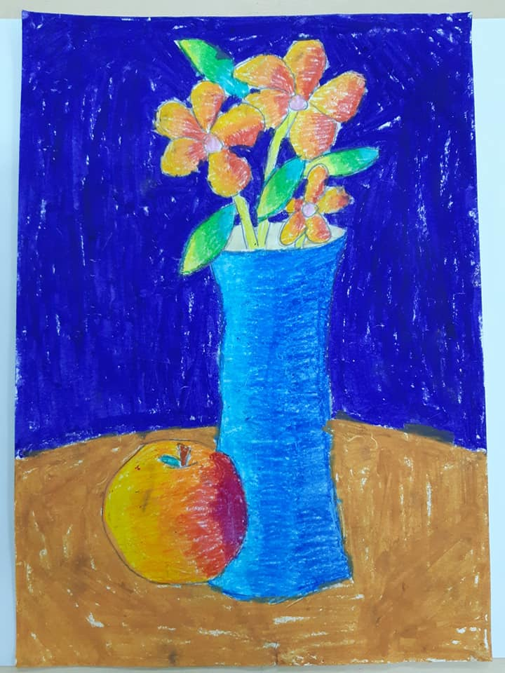
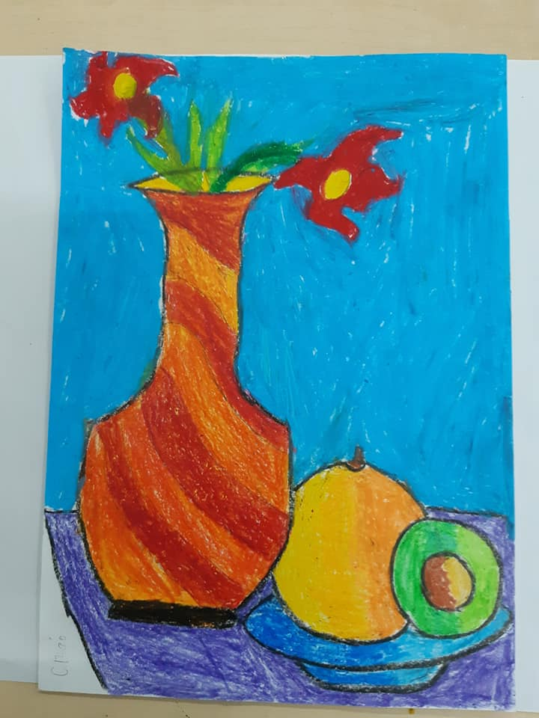
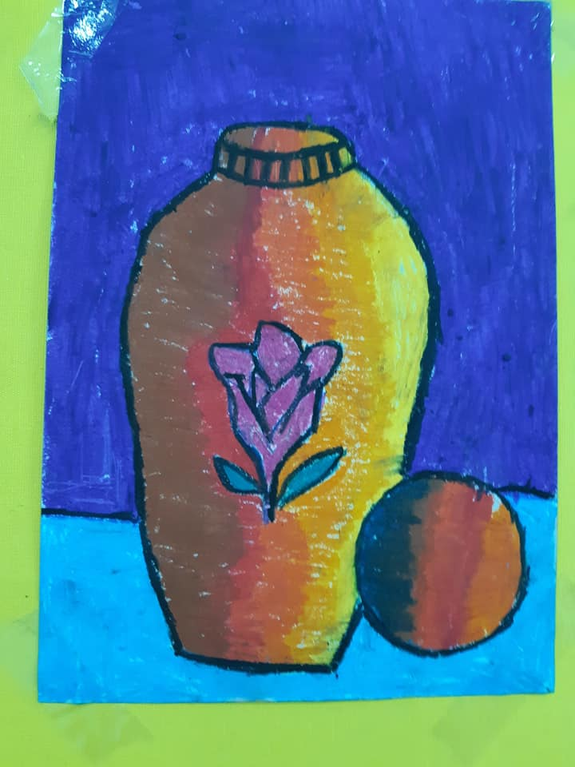
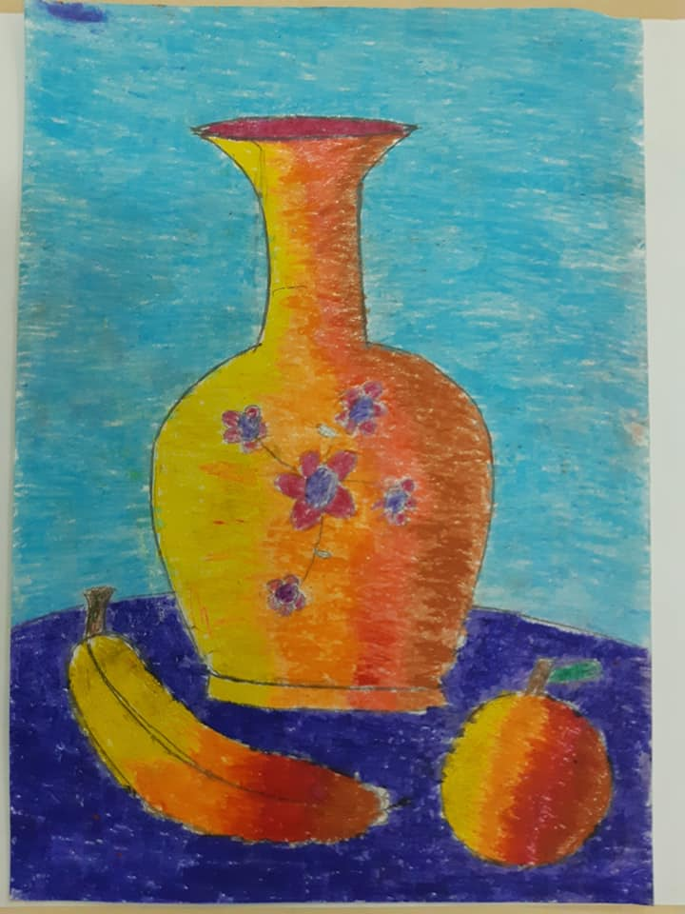

Slide 20

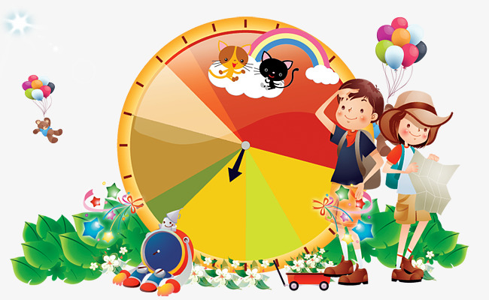
TRÒ CHƠI “NHÌN NHANH GHÉP ĐÚNG”

Slide 21


*
3.Thùc hµnh

Slide 22

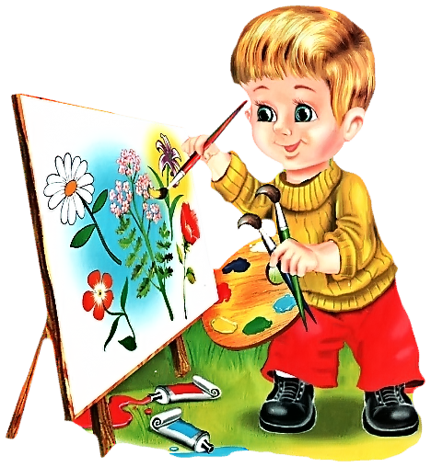

Yêu cầu
+ Vẽ tranh hoa quả hoặc đồ vật.
+ Sử dụng màu sắc có trong hộp màu để vẽ màu
theo ý thích.

Slide 23

4.NHẬN XÉT ĐÁNH GIÁ
+ Bố cục?
+ Màu sắc?
+ Chia sẻ về khó khăn khi sử dụng chất liệu màu?

Slide 24

LÀM SẢN PHẨM NHÓM
DẶN DÒ
CHUẨN BỊ CHO TIẾT 2

Slide 25
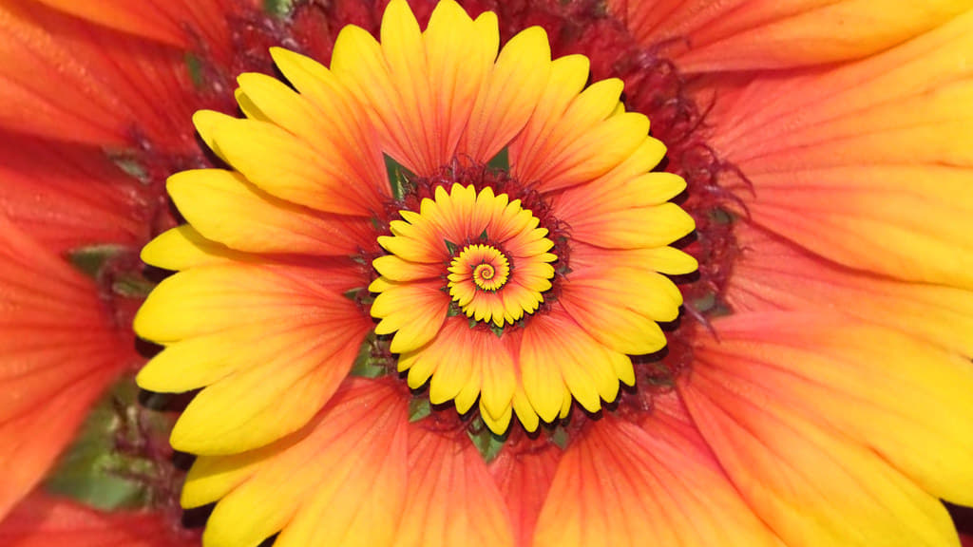
Kính chúc các thầy cô mạnh khỏe! Chúc các con chăm ngoan học giỏi.

